Slide 1


企业级区块链技术综述
Survey of Enterprise Blockchains
汇报人：郭壮 汇报时间：2022年1月

Slide 2
01
概述
02
交易流程
03
区块链网络
目 录
04
共识机制
CONTENTS
05
区块链数据
06
智能合约
07
隐私保护

Slide 3

01
PART
概述

Slide 4
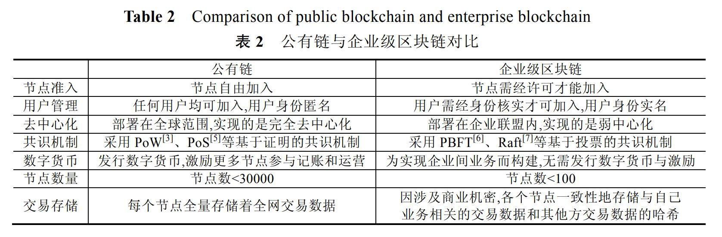
1.概述
公有链与联盟链
任何节点无需许可就能够随时加入/退出的区块链被称为公有链或非许可链。公有链允许任何节点随意进出的特性显然无法适用于企业级应用。在跨机构的交易场景中,相互协作的多家企业组成联盟，只有联盟成员才可加入区块链及参与交易。此类节点需经许可才能加入的区块链，被称为企业级区块链、联盟链或许可链。

Slide 5
1.概述
Hyperledger Fabric
采用了合约执行与共识机制相分离的系统架构，模块化地实现了共识服务、成员服务等服务的即插即用。
1
主要的
企业级
区块链
Corda平台
着重服务于受监管的金融行业，强调业务数据仅对交易双方及监管可见的数据隐私性，反对数据全网广播及每个节点拥有全部数据。
2
3
Quorum
基于以太坊构建的企业级区块链平台，通过分别处理公有交易和私有交易实现了交易和合约的隐私保护，并用Raft 共识替换了以太坊的PoW共识。

Slide 6
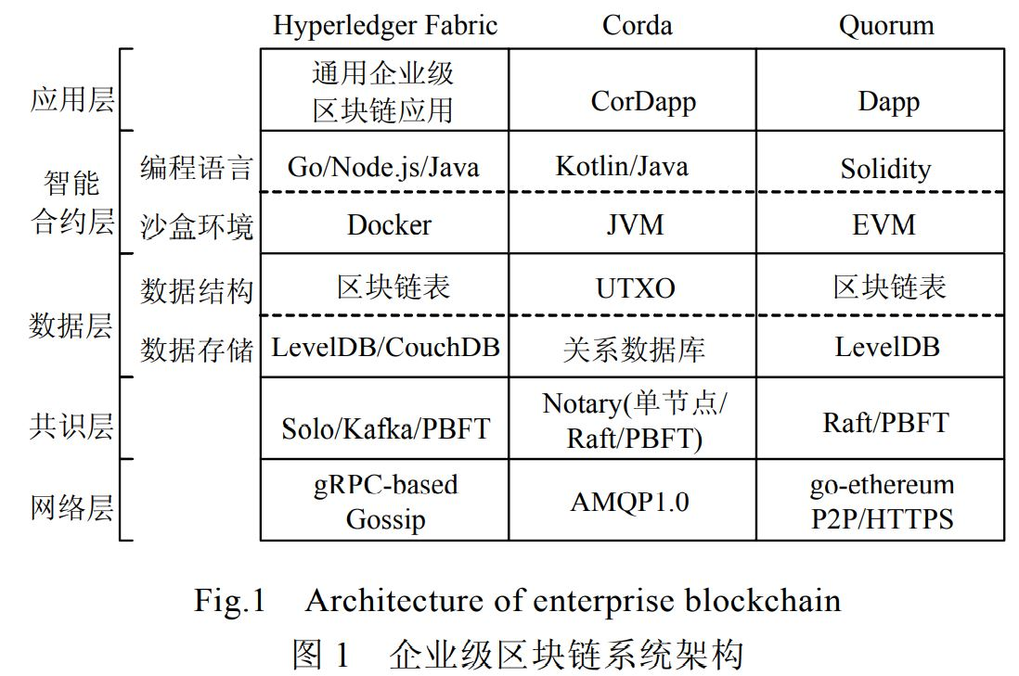
1.概述
网络层

Slide 7
02
PART
交易流程

Slide 8
2.1 Fabric交易流程
① 排序节点
② 背书节点
排序节点主要执行
共识以对交易排序并生成区块
背书节点主要执行智能合约
③ 提交节点
提交节点主要执行
持久化区块数据和状态数据

Slide 9
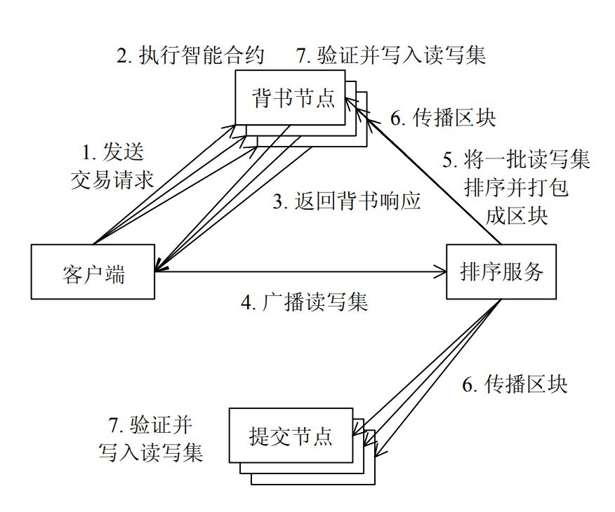
2.1 Fabric交易流程
Fabric交易流程
(1) 客户端对新的交易数据签名并发送到一至多个背书节点；
(2) 背书节点以交易数据为输入执行智能合约并生成读写集
(readset和writeset)；
(3) 背书节点对读写集进行签名并返回至客户端;；
(4) 客户端收集读写集,验证符合背书策略(endorsement policy)后将其广播至排序服务；
(5) 排序服务基于共识机制对多笔交易的读写集排序，并将其打包成区块；
(6) 排序服务将区块传播至提交节点；
(7) 提交节点对从排序服务收到的区块中的读写集进行背书策略验证和读集(readset)版本验证，验证通过后将区块追加至区块链，并将写集(writeset)写入状态数据库。
Notes:
不同于传统区块链的智能合约串行运行在全部节点,Fabric 智能合约可并行运行在不同的背书节点,从 而提高了系统交易吞吐量。同时,随着背书节点数目的动态增加,系统内可并行运行的合约数目也将随之增加,从而实现了一定的可扩展性.从本质上来讲,传统区块链是将交易数据传播到所有节点,并通过在所有节点上执行而达到状态一致.Fabric 仅在部分可信的背书节点上执行交易,然后将执行结果传播到所有节点从而达到状态一致.

Slide 10
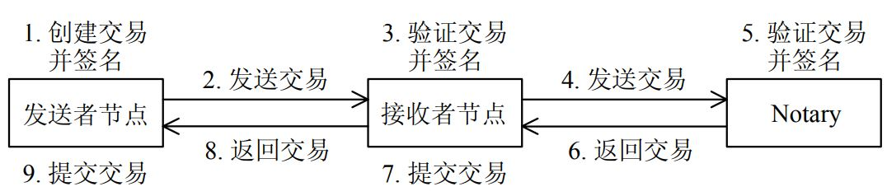
2.2 Corda交易流程
Corda交易流程
(1) 发送者创建交易并签名;
(2) 发送者发送交易数据及签名至接收者;
(3) 接收者验证交易数据及发送者签名无误,就附加上接收者签名;
(4) 接收者发送交易数据及交易双方签名至 Notary 共识服务;
(5) Notary 验证交易数据及交易双方签名无误,就附加上Notary 签名;
(6) Notary 返回交易数据至接收者;
(7) 接收者核对 Notary 签名无误后提交交易;
(8) 接收者返回交易数据至发送者;
(9) 发送者核对接收者及 Notary 签名无误后提交交易。
Notes:
Corda 着重服务于受监管的金融行业,其强调交易数据仅对交易双方及监管可见.基于 P2P协议广播交易数 据难于控制数据的传播范围,所以 Corda 交易都是直接被传送至指定目的节点,Corda 网络中的共识服务则主要 由 Notary 实现.

Slide 11
2.3 Quorum交易流程
A
Quorum节点
Quorum节点基于以太坊Go版本(go-ethereum)构建，主要用于执行合约及维护区块链与状态数据，状态数据分为存储公有交易执行结果的公有状态数据和存储私有交易执行结果的私有状态数据。
B
Constellation
Constellation主要实现私有交易数据的加密、解密、存储及点对点传输。

Slide 12
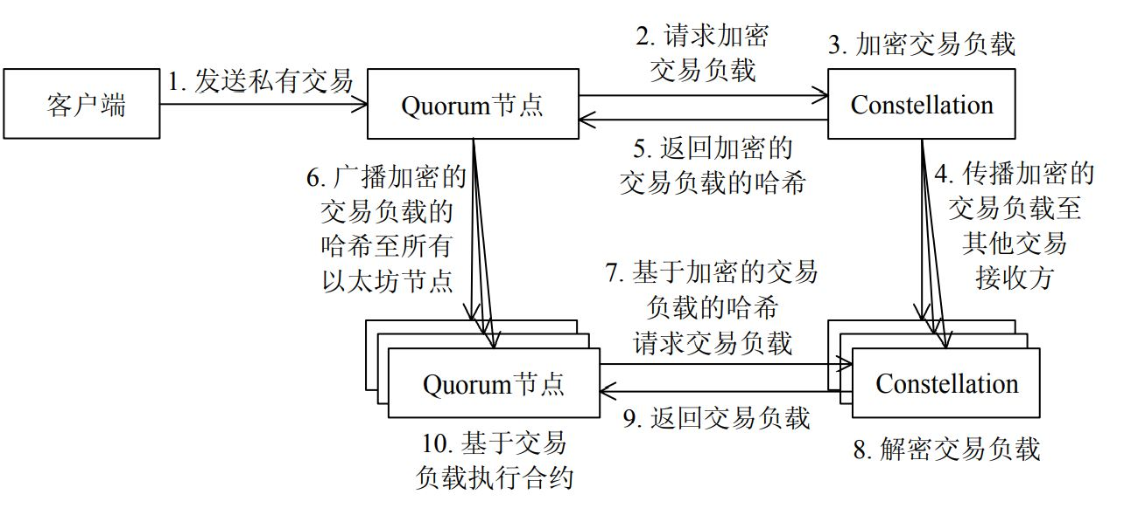
2.3 Quorum交易流程
Quorum交易流程
(1) 客户端发送私有交易到 Quorum 节点，并在交易中直接指明每个接收者的公钥;
(2) Quorum 节点将私有交易传送至对应的 Constellation 进行加密；
(3) Constellation 生成一个对称秘钥,先用该对称秘钥加密私有交易负载（payload），,再分别用每个接收者的公钥分别加密该对称秘钥，最后还要基于私有交易的加密负载计算其哈希值；
(4) Constellation将私有交易的加密负载、私有交易的加密负载的哈希值、加密后的对称秘钥分别点对点的传播至每个交易接收方的Constellation；
(5) 数据传播成功后，Constellation将私有交易的加密负载的哈希值返回至对应的Quorum节点；
Notes:
Quorum 公有交易的执行流程与以太坊类似

Slide 13
2.3 Quorum交易流程
Quorum交易流程
(6) Quorum节点将私有交易的加密负载的哈希值打包为一个以太坊交易，经以太坊 P2P 协议广播至所有Quorum节点。
(7) 该以太坊交易经过共识被打包进 Quorum 区块.当每个 Quorum 节点执行该以太坊交易时,需要基于该以太坊交易的负载(即私有交易加密负载的哈希值)向对应的 Constellation 请求原始的私有交易负载；
(8) 根据 Quorum 节点的请求，各个交易接收方的 Constellation 基于自己的私钥、公钥加密的对称秘钥、对称秘钥加密的私有交易负载解密出原始的私有交易负载；
(9) 交易接收方的 Constellation 将原始的私有交易负载返回至对应的 Quorum 节点非交易接收方的Constellation 没有接收过加密的私有交易负载，其向 Quorum 节点返回的是“NotARecipient”消息；
(10) 交易涉及的每个 Quorum 节点将私有交易提交至智能合约运行，智能合约会将执行私有交易时生成的状态数据存储至私有状态数据库。
Notes:
Quorum 公有交易的执行流程与以太坊类似

Slide 14
03
PART
区块链网络
Notes:
企业级区块链必须提供节点准入机制,使得每个节点经过授权才可加入网络.因不适宜采用传统中心化的 准入机制,目前主要依靠数字证书来识别每个节点,依靠数字签名来鉴别每次操作

Slide 15
3.1 准入机制
① Fabric
② Corda
Fabric 节点中的 MSP(membership service provider)模块负责身份管理，主要完成数字证书验证、签名与验证、私钥管理等功能。
Corda 许可服务被称为 doorman，Corda 节点需要基于节点信息向doorman申请到根证书机构签名的TLS证书，才能加入到对应的 Corda 网络。
③Quorum
Quorum 扩展了以太坊 P2P 层，保证只有被授权的节点才可加入。Quorum 在每个节点都设置一个 JSON 配置文件，其定义了所有被授权的网络节点。如果要添加或移除节点，就需要修改所有节点的配置文件。

Slide 16
3.2 网络协议
Gossip协议的去中心化、可容错、最终一致性等特性非常适合于区块链网络，相对于全网广播协议，随机选取节点广播消息的 Goosip 协议减少了网络负载和攻击面。Fabric 网络采用 Gossip 协议保证了节点间传输消息的一致性。
Quorum采用go-ethereum 的 P2P 传输层在 Quorum 节点间传播公有交易；Quorum 在私有交易中指明了接收者的公钥，所以Constellation直接将私有交易经HTTPS发送至接收者的 Constellation。
AMQP1.0
go-ethereum
P2P/HTTPS
Gossip
协议
为了保证交易数据仅对相关参与者可见，Corda 没有使用类似 Gossip 协议的广播通信，而是基于AMQP1.0协议实现了点对点的直接通信。AMQP1.0 协议报文是二进制的，相对于REST的文本格式报文，其传输效率更高。
Notes:
Fabric 的 Gossip 协议基于 gRPC 构建,并可利用 TLS 实现加密的数据传输.

Slide 17
04
PART
共识机制
Notes:
企业级区块链对交易吞吐量有着较高的要求,同时,其网络节点相对较少且规模基本稳定,因而更适合采用 基于投票的 BFT(Byzantine fault-tolerant)共识算法.企业级区块链节点身份通常是实名的,并且具有一定的可信性,为了提高整个系统的吞吐量,还可以采用仅容忍宕机错误的 CFT(crash fault-tolerant)共识算法.

Slide 18
4.1 Fabric
传统的区块链节点既需要执行共识协议又需要执行智能合约。Fabric采用了合约执行、共识排序、验证写入相互解耦的系统架构，保证了各功能节点独立地进行扩展。因为共识服务不用执行交易和存储交易，即无需关心交易的具体内容，因而无状态的共识服务更易插件化。Fabric提供了开发者使用的Solo、高吞吐量的Kafka和基于 PBFT的BFT-SmaRt 这3种共识服务。

Slide 19
4.2 Corda
Corda依靠Notary服务防止双花，避免产生冲突的交易。每笔交易提交前必须获得Notary服务的签名，以证明交易的每个输入状态所引用的资产都是未被花费的。Corda提供了高信任场景下的单节点Notary、基于Raft的Copycat、基于PBFT的BFT-SmaRt 这3种类型的共识服务。Corda网络可同时部署多种Notray 服务，各个Notary服务可并行运行,用户可根据具体应用场景选择相应的服务。

Slide 20
4.3 Quorum
Quorum没有沿用以太坊的PoW共识机制。Quorum同时维护着公有状态数据和私有状态数据。公有状态数据需要在全网所有节点间达成共识，私有状态数据仅需在交易参与者间达成共识。基于这些前提，Quorum 提供了基于Raft的etcd 和基于PBFT的IstanbulBFT 两种共识服务。Quorum实现了基于PoS的QuorumChain共识服务，但在 Quorum2.0 中已被舍弃。

Slide 21
05
PART
区块链数据

Slide 22
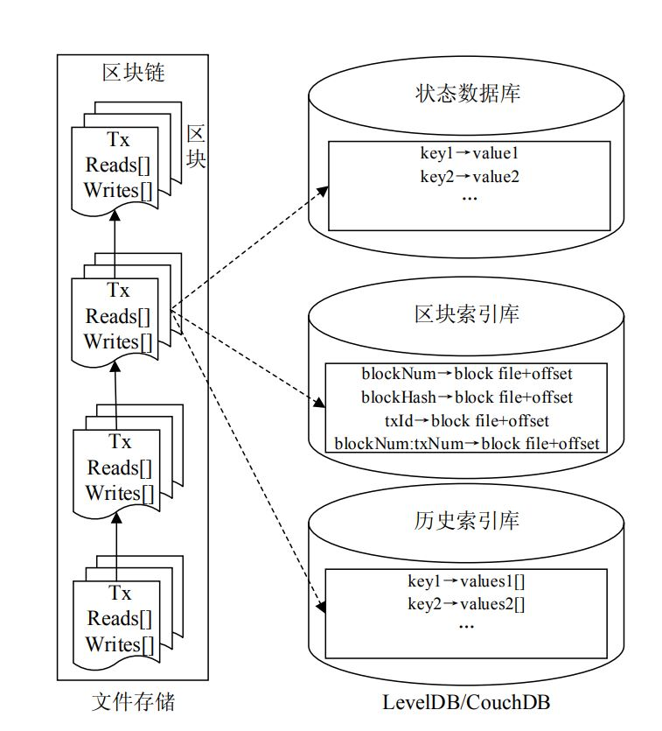
5.1Fabric区块数据
Fabric区块数据
Fabric区块中的交易主要由读写集表示,读写集由背书节点依据交易数据执行智能合约后生成:读集表示执行该笔交易所需读出的数据集;写集表示存储交易执行结果所需写入的数据集。
Fabric 区块链中除了包含交易数据的数据区块外，还有包含配置数据的配置区块，配置区块主要包含了区块链中所有节点的数字证书、共识服务地址、区块切分依据等系统配置参数。每条 Fabric 区块链的创世区块就是一个配置区块。

Slide 23
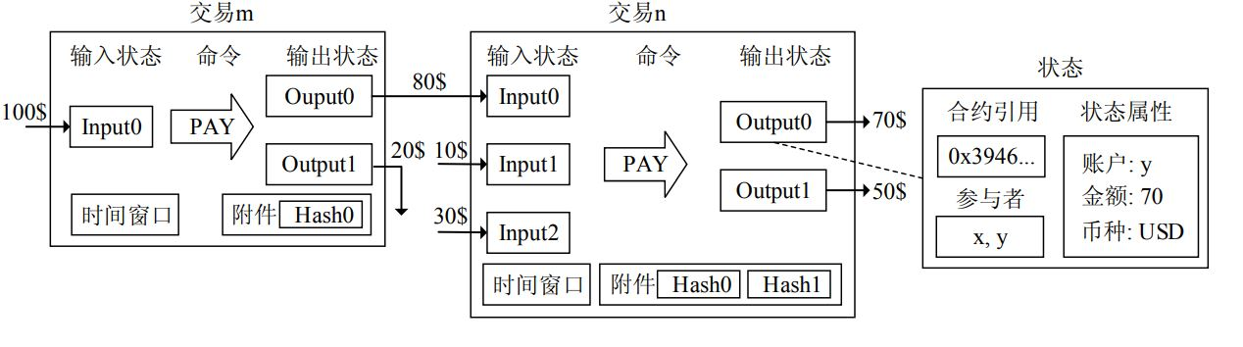
5.2 Corda分布式账本
Corda分布式账本
Corda 没有使用区块链组织交易数据。Corda 强调自己是受区块链系统启发的分布式账本，摒弃了区块链系统中不适合金融场景的设计元素。
,Corda 系统没有维护一个全局账本,每个节点通过数据库一致性地维护与自己业务相关的当前和历史状态数据,该数据库
Corda 采用 UTXO 模型,一个交易包含一到多个输入状态和一到多个输出状态,输入状态源自之前某笔交易的输出状态,执行交易就是花费之前交易中的一批输出状态
Notes:
.Corda 采用 UTXO 模型,一个交易包含一到多个输入 状态和一到多个输出状态,输入状态源自之前某笔交易的输出状态,执行交易就是花费之前交易中的一批输出 状态,并生成一批新的输出状态.被花费的状态成为合约的历史状态,新的输出状态则成为了合约的当前状态。与比特币的 UTXO 模型相比,Corda 的 UTXO 模型不但支持数字货币转账,还支持用户定义的通用 数字资产的流转

Slide 24
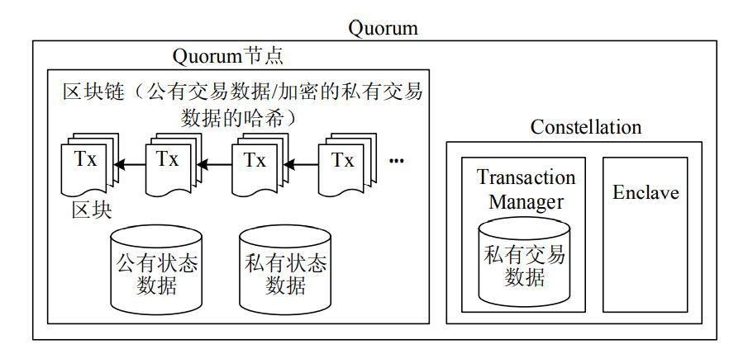
5.3 Quorum区块链数据
Quorum区块链数据
Quorum 将系统中的交易分为公有交易和私有交易，以对其采用不同的交易流程和存储。
Quorum区块中存储的是公有交易以及私有交易负载被加密后的哈希值，其既保护了私有交易隐私，又实现了私有交易和公有交易参与统一的共识.私有交易数据存储在链外(off-chain)，也就是 Constellation.私有交易在智能合约中的执行结果存储在Quorum节点的私有状态数据库中。
Quorum节点包括公有状态数据和私有状态数据，所以其需要同时维护公有状态 Merkle Patricia树和私有状态Merkle Patricia树。

Slide 25
06
PART
合约模型

Slide 26
6.1 Chaincode
Fabric智能合约被称为Chaincode ，其主要用于执行交易和访问状态数据。Chaincode 运行在背书节点，但不同于传统区块链，Chaincode 无需在所有的背书节点上运行。在可信环境下，执行 Chaincode 背书节点的数目越少，系统资源会被占用得越少，也会越快收集全执行结果；空闲的背书节点可同时执行其他 Chaincode，从而实现了Fabric 智能合约的并行执行。

Slide 27
6.1 Corda智能合约
为了支持金融行业严格的审计需求，Corda 智能合约主要验证交易数据，以保证其符合各项约束条件。编写 Corda 合约就是实现 Contract 接口中的 verify 函数，verify 函数以交易数据为输入，定义了 具体的验证规则，如果不符合规则就抛出异常。Corda 的合约是无状态的，其不负责存储任何数据，而由 Flow 在共识达成后才将数据存储在交易双方的节点。为了保证业务合法规，Corda 智能合约有一个哈希引用指向了该合约所依据的原始法律文档，以作为处理纠纷时的法律依据。

Slide 28
6.1 Quorum 智能合约
Quorum 智能合约分为公有合约和私有合约，它们在编程实现上并无分别：公有合约运行在所有节点，以公有交易数据为输入，将执行结果存储在公有状态数据库；私有合约仅运行在与交易相关的参与者节点，以私有交易数据为输入,将执行结果存储在私有状态数据库。Quorum沿用了以太坊的智能合约模型，但以太坊执行合约按 Gas计费的设计显然并不适用于企业级区块链。为了避免长时间运行的合约阻塞整个系统，Quorum 平台执行合约仍然消耗Gas，只是将 Gas 的价格(gasPrice)设置为 0，从而绕过了Gas计费的问题。

Slide 29
6.2 沙箱环境
Fabric智能合约的执行结果可能是不确定的，因为其没有限制使用编程语言中一些非确定性的特性。因此Fabric依据背书策略收集并比较多个背书节点的合约执行结果，从而避免了不一致数据的提交.
Quorum沿用了以太坊自定义的 EVM 作为沙箱，运行以太坊自定义的字节码,Quorum 合约需基于以太坊自定义的Solidity语言开发，之所以创建新的开发语言，就是为了保证合约执行结果的确定性。
修订版的 JVM
Docker 容器
自定义的 EVM
为了保证合约执行结果的确定性，Corda 采用一个修订版的 JVM 作为沙箱，限制引用编程语言中一些非确定性特性。

Slide 30
07
PART
隐私保护

Slide 31
7.1 通道
为了确保数据的隐私性，Fabric提出了通道(channel)的方案。多个参与者可自发组建一个通道，每个通道拥有一条专有的区块链，通道内的所有交易数据存储在内部的链上，只有通道内的节点才可访问链上的数据，没有加入通道的节点将无权访问。Fabric 通过将交易分配到相互隔离的多条区块链上，实现了私密的交易，保障了数据的隐私性。通道实际上是一种基于多链的数据分区，一个节点根据交易需求可加入多条通道，多个通道内的交易可并行地执行。相对于单链的方案，其提高了全网的交易吞吐量。
请替换文字内容，修改文字内容，也可以直接复制你的内容到此。

Slide 32
7.2 Flow
Corda基于Flow用代码定义了多个参与者间的交易流程，实现了无中心节点控制的交易流程自动化。Flow中的交易仅在交易参与者间共享与执行，交易数据被点对点地直接发送到指定的接收者。一笔交易在流程中需在多个节点间进行多轮通信，每个节点还需进行验证和签名，Flow代码实质上是一个运行在纤程中的异步可持久化状态机。多条 Flow可并行执行，每个参与者也可同时执行多个Flow，从而提高了系统的交易吞吐量。
请替换文字内容，修改文字内容，也可以直接复制你的内容到此。

Slide 33
7.3Constellation
为了实现隐私保护，Quorum平台针对公有交易和私有交易分别使用了不同的交易流程和状态数据库，其中私有交易的加解密、存储及点对点传输都是依靠Constellation来实现的。Constellation主要包含交易管理和Enclave两个模块,交易管理主要实现了私有交易的链外存储、基于加密负载哈希的私有交易负载访问、点对点的传输私有交易的加密负载至指定接收者。Enclave 负责私有交易负载的加解密，通过依靠Constellation进行私有交易数据管理，没有参与私有交易的节点不接收私有交易、不存储私有交易、不执行私有交易，其仅能访问到私有交易负载被加密后的哈希值。
请替换文字内容，修改文字内容，也可以直接复制你的内容到此。

Slide 34
THANKS

